Slide 1
Territorio e Società
225 Le
Corso di Studio
LE08 Lettere moderne
Ppt 01
a.a. 2022-2023

Slide 2
La geografia per leggere il territorio e la società di oggi.
Sergio Zilli

Slide 3
La geografia nasce per raccontare il paesaggio,
Il suo racconto non è il paesaggio, ma soltanto una sua rappresentazione, cioè una interpretazione delle forme di rapporto fra società e territorio.
Questa interpretazione può assumere diversi aspetti, a seconda di chi è chiamato a proporla, a seconda dei punti di vista.

Slide 4
Nel caso di questo corso si intende presentare una visione del paesaggio che consenta di leggere le vicende che avvengono nelle relazioni fra la società e il territorio (Ambiente e uomo) e quindi di proporre un punto di vista che dia una delle possibili spiegazioni sul mondo in cui viviamo.

Slide 5
Infatti la descrizione del paesaggio è una riflessione sulla società, sulle modalità del suo sviluppo, sulle crisi che si presentano, sulle prospettive future e soprattutto sulle possibili risposte.

Slide 6
Il corso prevede di offrire gli strumenti per acquisire una conoscenza e una capacità di comprensione dei modi e dei temi secondo i quali la geografia discute il rapporto fra persone e territorio e quindi del confronto con la società dal punto di vista geografico.
L’obiettivo è quello di dare agli studenti la capacità di disporre di autonomia di giudizio, di applicare e comunicare le competenze acquisite al loro futuro lavoro, in particolare alle loro future attività di studiosi e insegnanti, e in generale al loro essere cittadini consapevoli.

Slide 7
In particolare ci si propone di:
- fornire le basi concettuali e metodologiche della geografia umana;
- sviluppare una visione globalizzata dei fatti e dei problemi del mondo contemporaneo;
- proporre modelli di interpretazione e strumenti concettuali per l'analisi geografica del paesaggio;
- promuovere la capacità di comprensione dei paesaggi culturali e dei processi interculturali;
- discutere la mobilità umana nella storia e nello spazio;
- analizzare i fenomeni migratori nel mondo attuale e l'impatto delle politiche sugli stessi;
- proporre strumenti per la lettura critica della società odierna e dei suoi modelli.

Slide 8
Geografia
PROGRAMMA PER NON FREQUENTANTI
Alyson L. Greiner, Giuseppe Dematteis, Carla Lanza, Geografia umana. Un approccio visuale, Utet, Novara, 2012 e successive edizioni
Massimo Quaini, Dopo la geografia, Roma, L’Espresso, 1978
Giuseppe Dematteis, Le metafore della terra, Milano, Feltrinelli, 1985.
Giuseppe Dematteis, Geografia come immaginazione. Tra piacere della scoperta e ricerca di futuri possibili, Milano, Donzelli, 2021
Franco Farinelli, Geografia. Un’introduzione ai modelli del mondo, Torino, Einaudi, 2003.
PROGRAMMA PER FREQUENTANTI comunicato durante il corso.

Slide 9

Il manuale

Slide 10
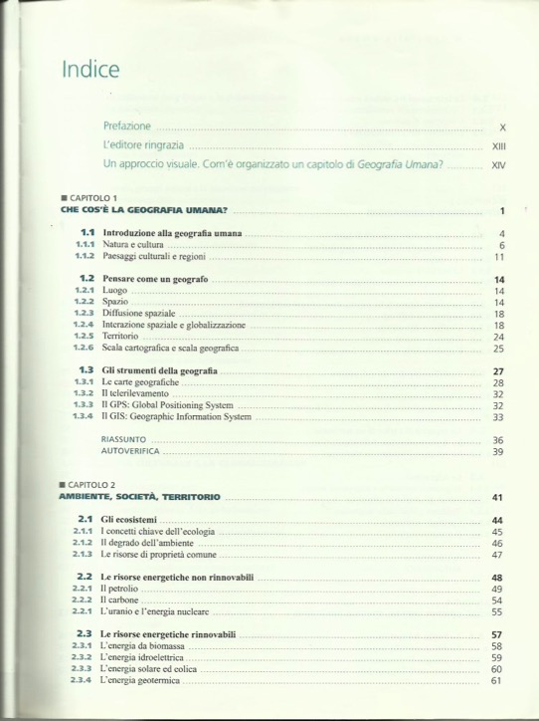
Cos’è la geografia umana
Ambiente, società, territorio
Popolazione e migrazioni
Lingue, gruppi umani, etnie e religioni
Geografia culturale e la globalizzazione
Geografia dello sviluppo
Geografia dell’agricoltura
Cambiamenti geografici per l’industria e i servizi
La circolazione: flussi, reti e nodi
Geografia urbana
Geografia politica

Slide 11
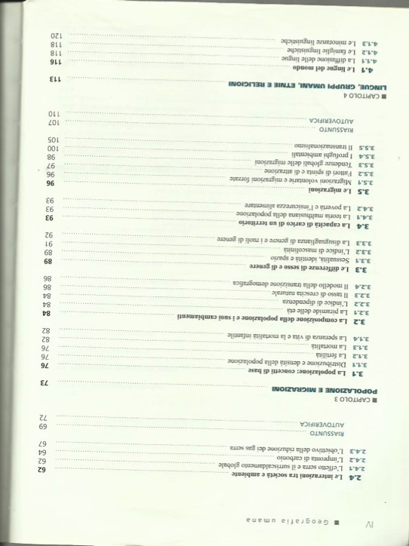
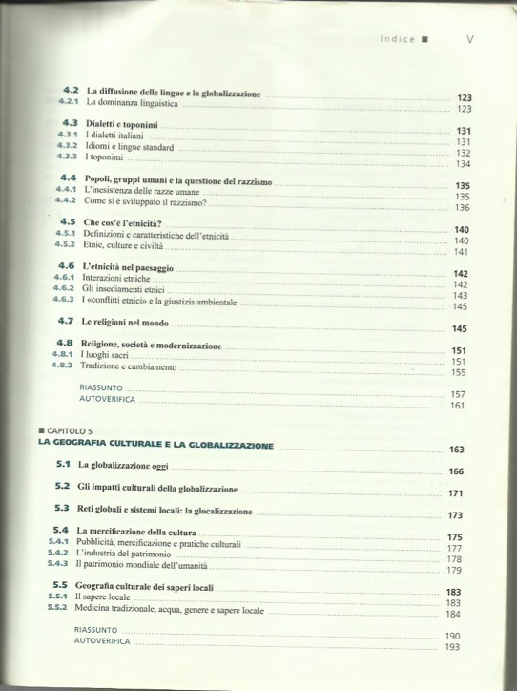

Slide 12
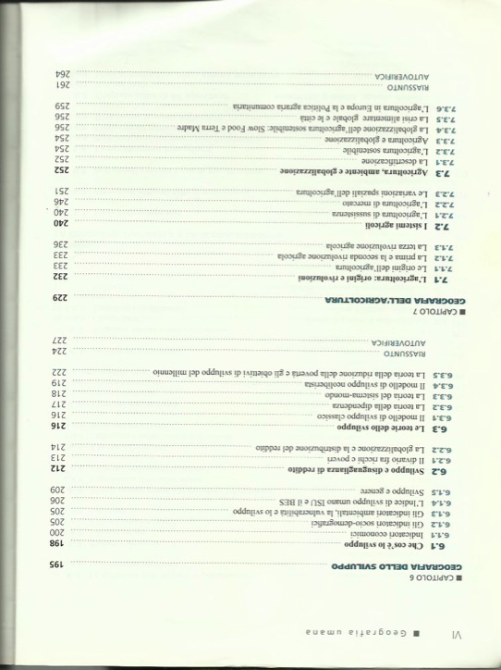
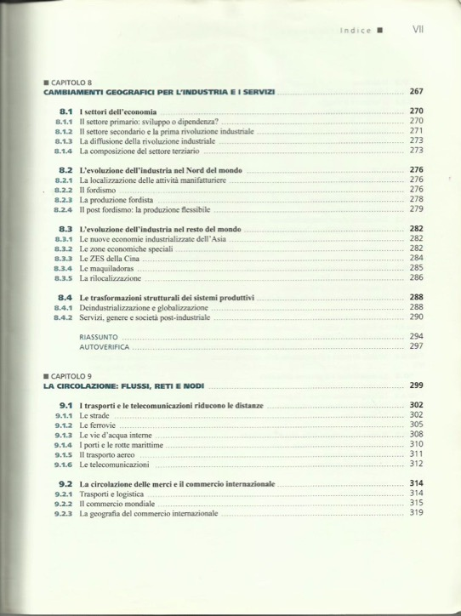

Slide 13
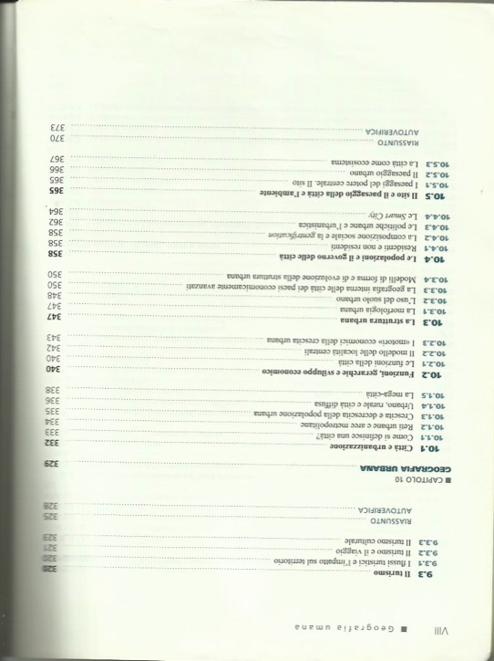
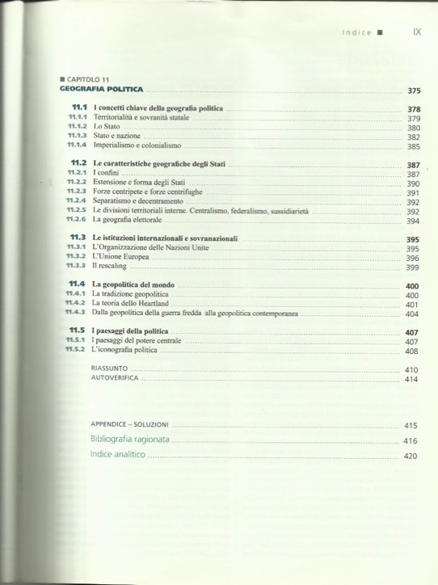

Slide 14


Altri testi 1
1978

Slide 15

Prima della geografia
Il passato prossimo delle nostre geografie
Dopo la geografia

Slide 16

Altri testi 2
Ambiguità della geografia
Geo-grafie del passato
Terra e territorio
La rappresentazione geografica «normale»
La geografia come metafora
La geografia come scoperta
1985

Slide 17
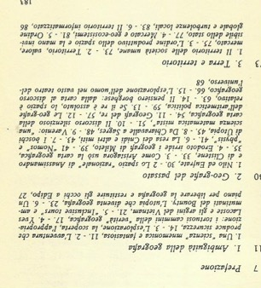

1985

Slide 18

Altri testi 3
La piramide e il triangolo
Il paesaggio, il soggetto, il luogo
La città, la mappa, lo spazio
2003

Slide 19
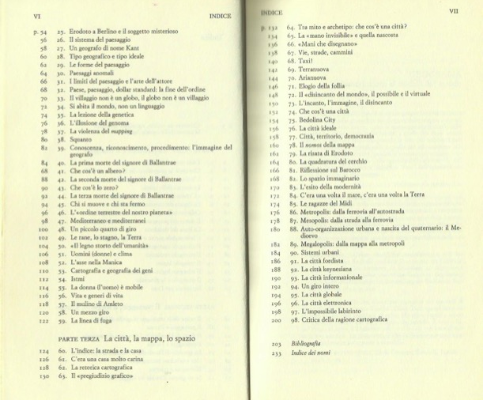


Slide 20

Altri testi 4
2021

Slide 21
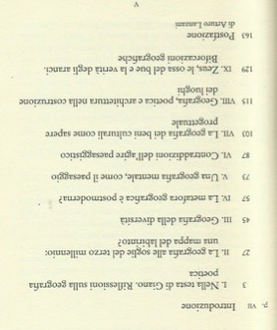

Slide 22
Orario Lezioni
Lunedì 11-13
Mercoledì 11-12
Giovedì 11-13
Lezioni frontali con proiezione di presentazioni power point, conferenze di relatori esterni,
escursioni,
visione di film,
(se possibile) un seminario

Slide 23
prassi
Solamente gli studenti presenti in aula saranno considerati frequentanti. (raccolta firme )
Si richiede una frequenza attiva, critica e partecipativa.
La disponibilità della registrazione delle lezioni su Teams è gestita dalle linee guida dell'ateneo.
I materiali usati nel corso delle lezioni saranno in genere disponibili sulle piattaforme Moodle e Teams.

Slide 24
ricevimento
via Lazzaretto Vecchio 8, III piano, st. 306
Di solito ogni giorno, compatibilmente con le lezioni
Email: zillis@units.it

